Slide 1
ОБОРУДОВАНИЕ АЛМАЗНОЙ РЕЗКИ И СВЕРЛЕНИЯ ОТЕЧЕСТВЕННОГО ПРОИЗВОДСТВА
8 800 333 07 93 www.dus.ru

Slide 2
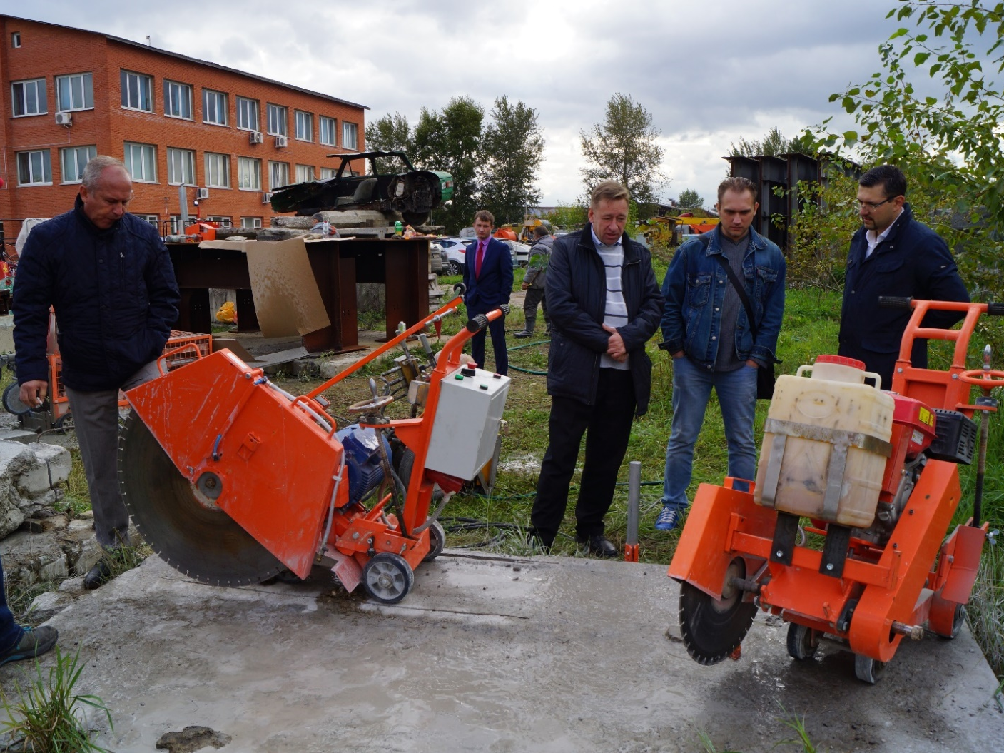
АЛМАЗНАЯ ТЕХНИКА И ПРИНАДЛЕЖНОСТИ КОМПАНИЯ ДУС
основана в 2003 году
офисы в Москве и Санкт-Петербурге
сеть АСЦ в Российской Федерации
коллектив 25 человек
поставка импортной техники
производство и поставка техники
сервис, лизинг, прокат техники
Компания ДУС
8 800 333 07 93 www.dus.ru

Slide 3
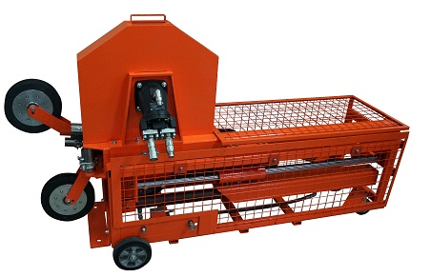
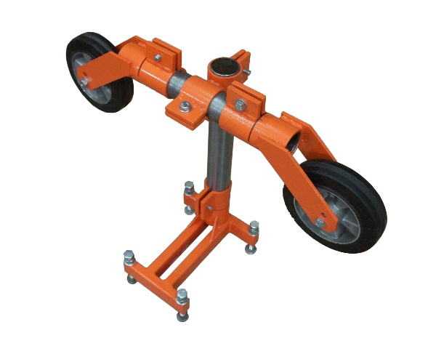
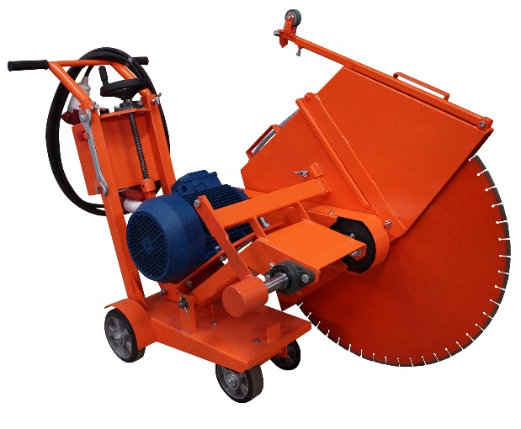
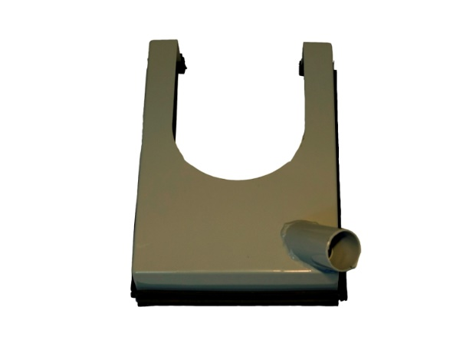
АЛМАЗНАЯ ТЕХНИКА И ПРИНАДЛЕЖНОСТИ КОМПАНИЯ ДУС
Продукция собственного производства: 2018 год
канатные машины
маслостанции
швонарезчики
штативы для сверления
принадлежности для резки и сверления
8 800 333 07 93 www.dus.ru

Slide 4
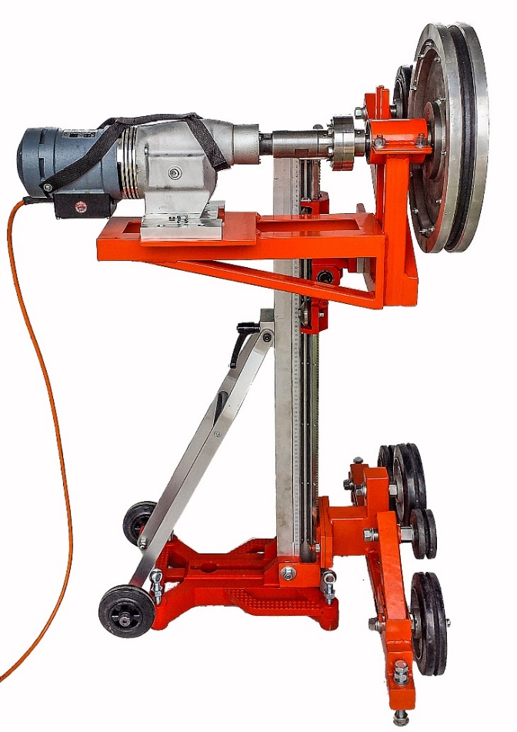
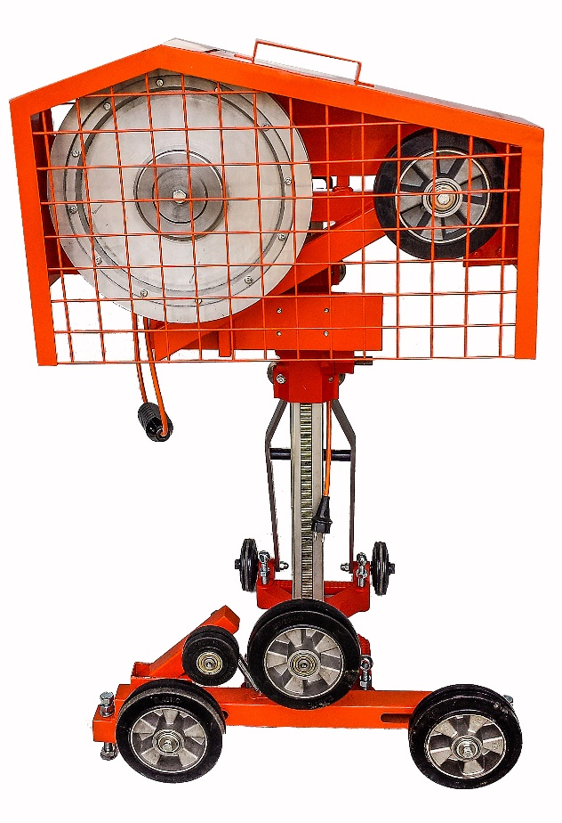
АЛМАЗНАЯ ТЕХНИКА И ПРИНАДЛЕЖНОСТИ КОМПАНИЯ ДУС
Канатная оснастка DUS WS 3375
мощность 3 – 5 кВт
петля каната 7,5 метров
моторы 3,5-5,5 кВт
ручная/автоподача каната
площадь спила до 1,2 м.кв.
скорость разки 0,5 м.кв./час
совместима с Dr.Bender, Weka, Hilti, Eibenstock, Cedima
вес 55 кг
8 800 333 07 93 www.dus.ru

Slide 5
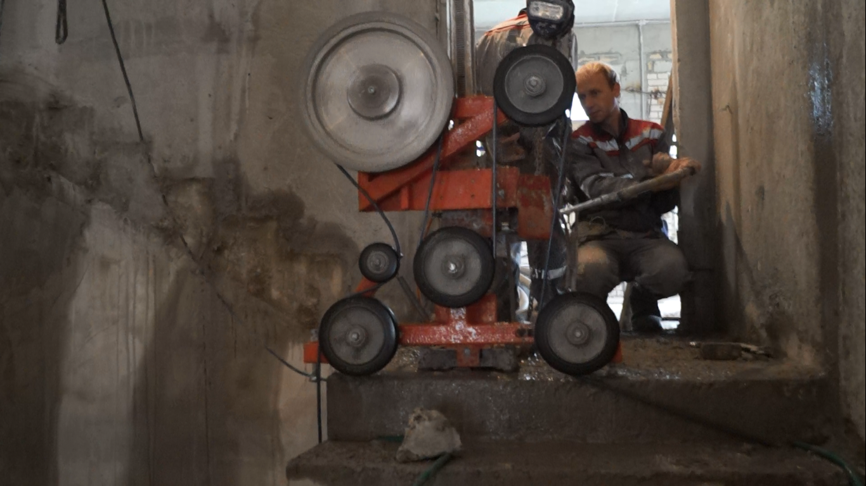
АЛМАЗНАЯ ТЕХНИКА И ПРИНАДЛЕЖНОСТИ КОМПАНИЯ ДУС
Канатная оснастка DUS WS 3375
Корректировка проекта ЖК в Санкт-Петербурге DUS WS 3375
8 800 333 07 93 www.dus.ru

Slide 6
АЛМАЗНАЯ ТЕХНИКА И ПРИНАДЛЕЖНОСТИ КОМПАНИЯ ДУС
Канатный автомат DUS WS 4524
гидромотор 45 / 56 см.куб
маслостанции 15 – 40 кВт
петля каната 27 метров
автоподача каната
площадь спила до 20 м.кв.
скорость резки 1 – 2 м.кв./час
совместима с Hilti, Cedima, Tyrolit
вес 220 кг
8 800 333 07 93 www.dus.ru

Slide 7
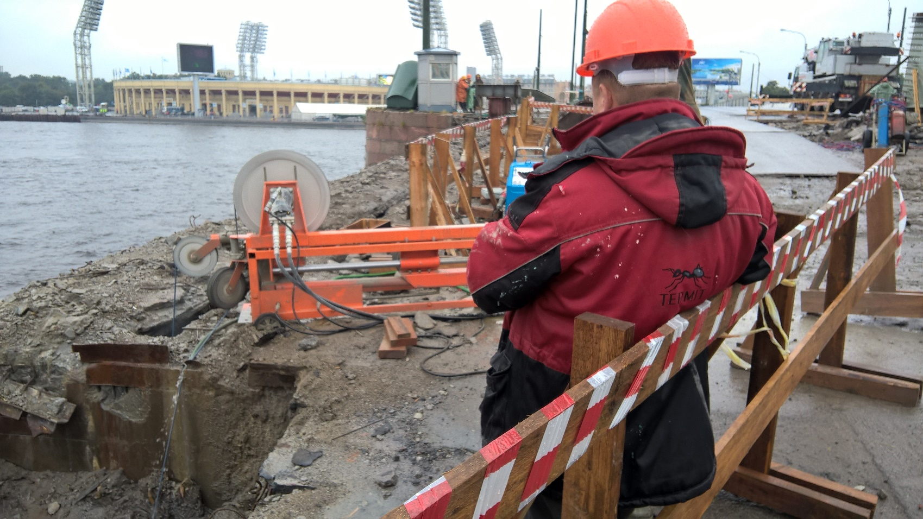
АЛМАЗНАЯ ТЕХНИКА И ПРИНАДЛЕЖНОСТИ КОМПАНИЯ ДУС
Канатный автомат DUS WS 4524
Реконструкция Тучкова моста Санкт-Петербурга DUS WS 4524
8 800 333 07 93 www.dus.ru

Slide 8
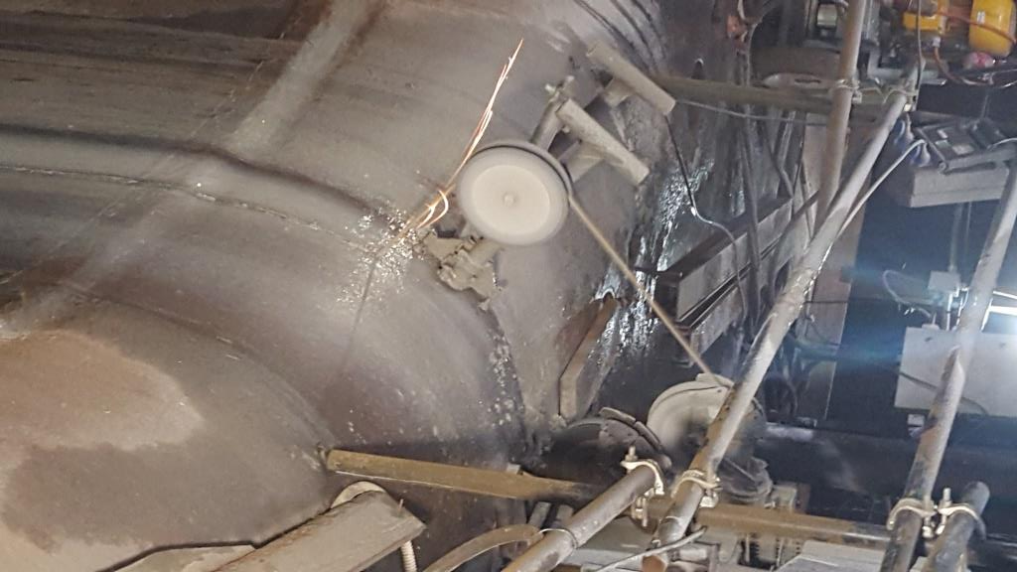
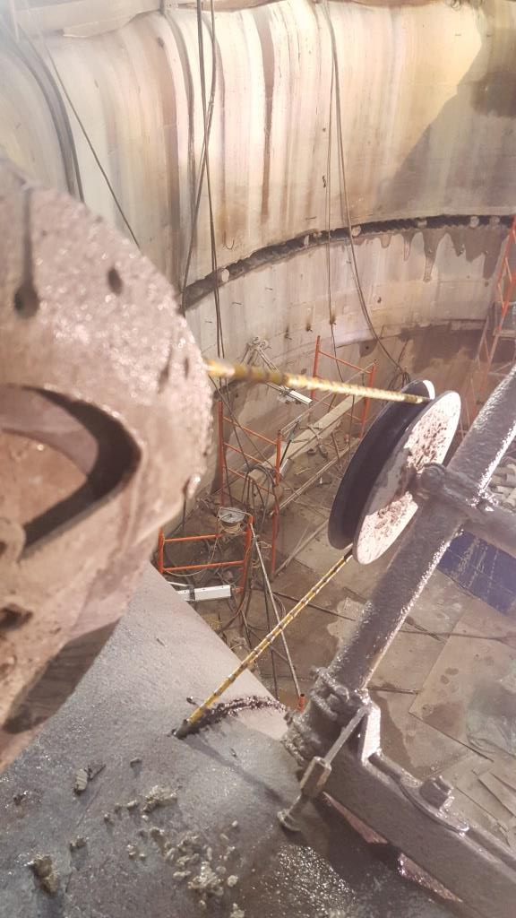
АЛМАЗНАЯ ТЕХНИКА И ПРИНАДЛЕЖНОСТИ КОМПАНИЯ ДУС
Канатный автомат DUS WS 4524
Реконструкция Саратовской ГЭС DUS WS 4524
8 800 333 07 93 www.dus.ru

Slide 9
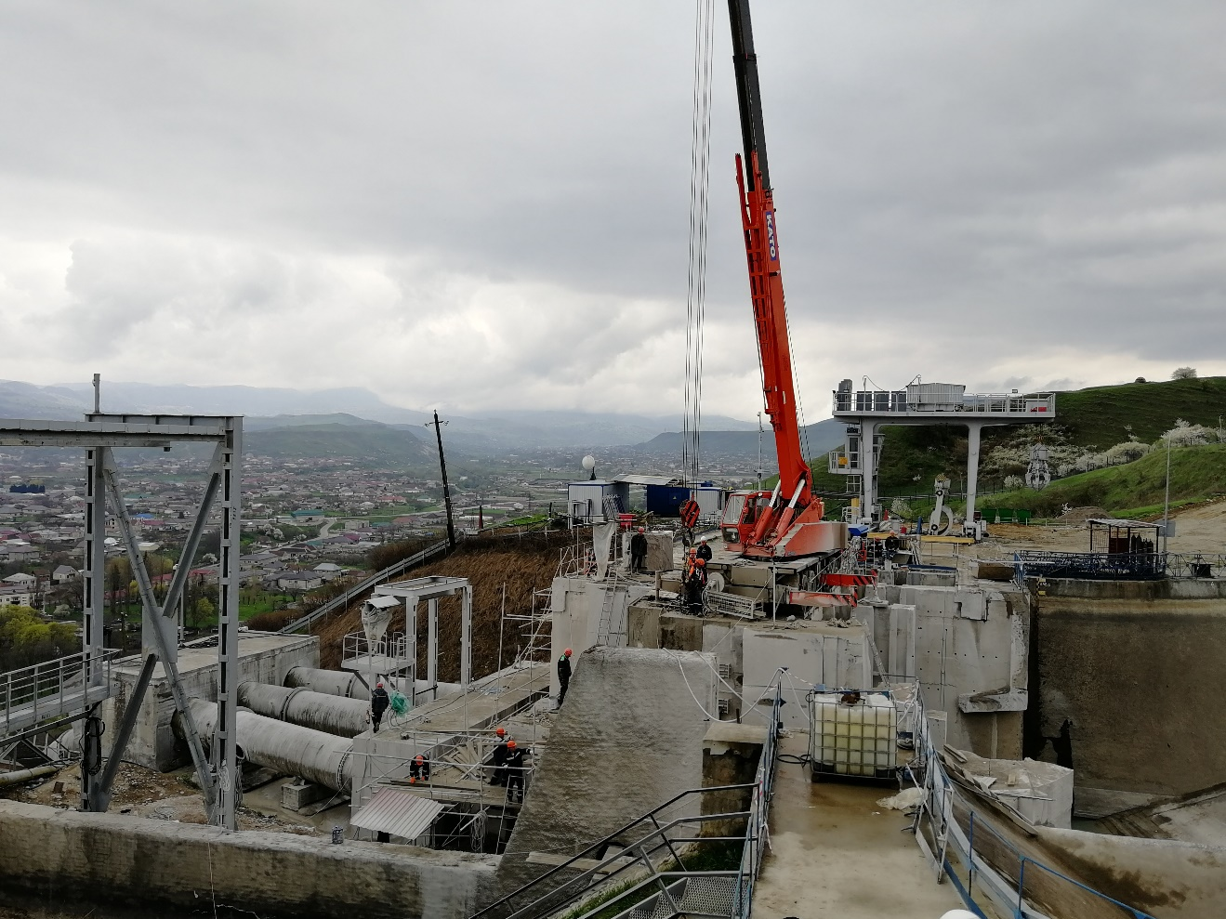
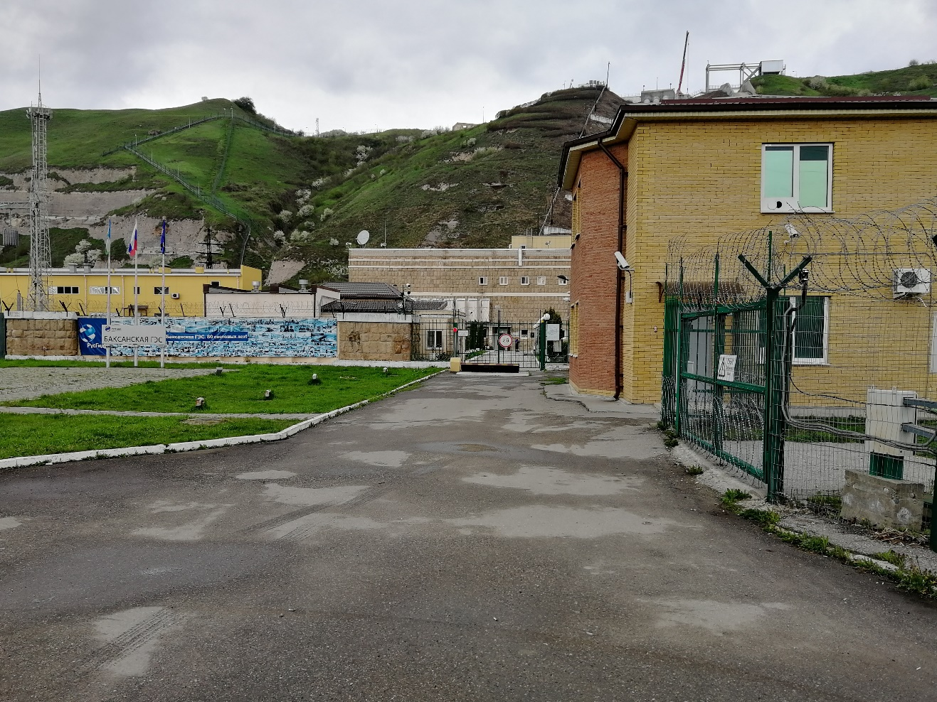
АЛМАЗНАЯ ТЕХНИКА И ПРИНАДЛЕЖНОСТИ КОМПАНИЯ ДУС
Демонтаж плотины Баксанской ГЭС
8 канатных пил, 4500 часов, 7000 м.куб.
8 800 333 07 93 www.dus.ru

Slide 10
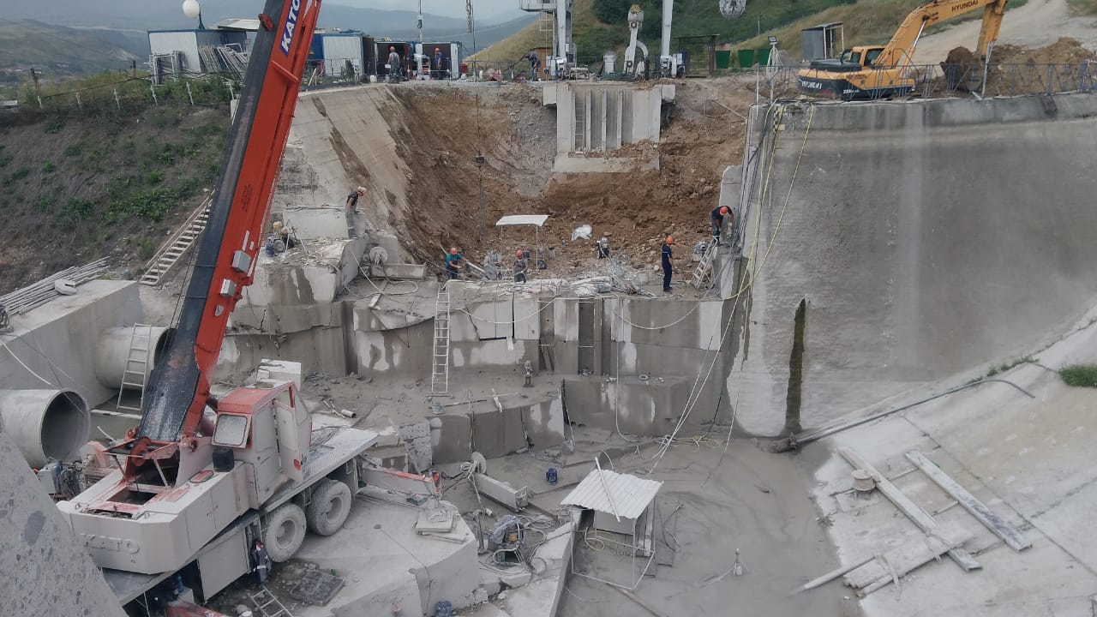
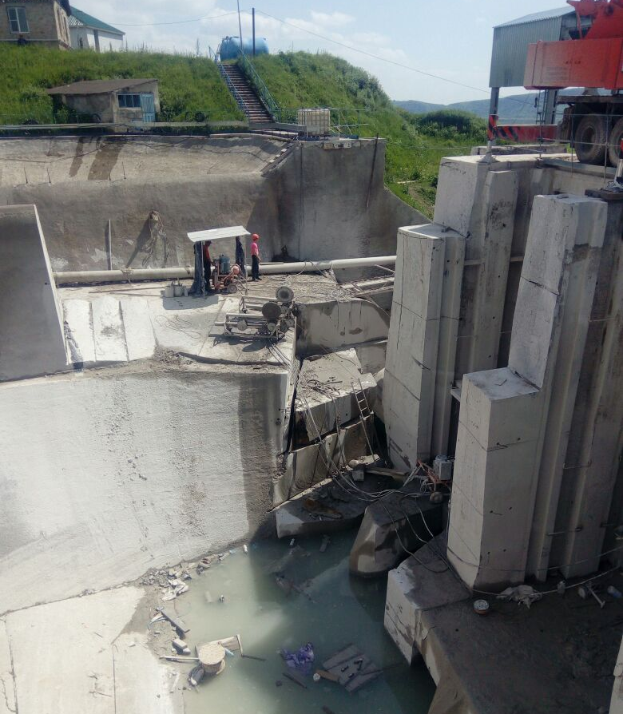
АЛМАЗНАЯ ТЕХНИКА И ПРИНАДЛЕЖНОСТИ КОМПАНИЯ ДУС
8 800 333 07 93 www.dus.ru

Slide 11
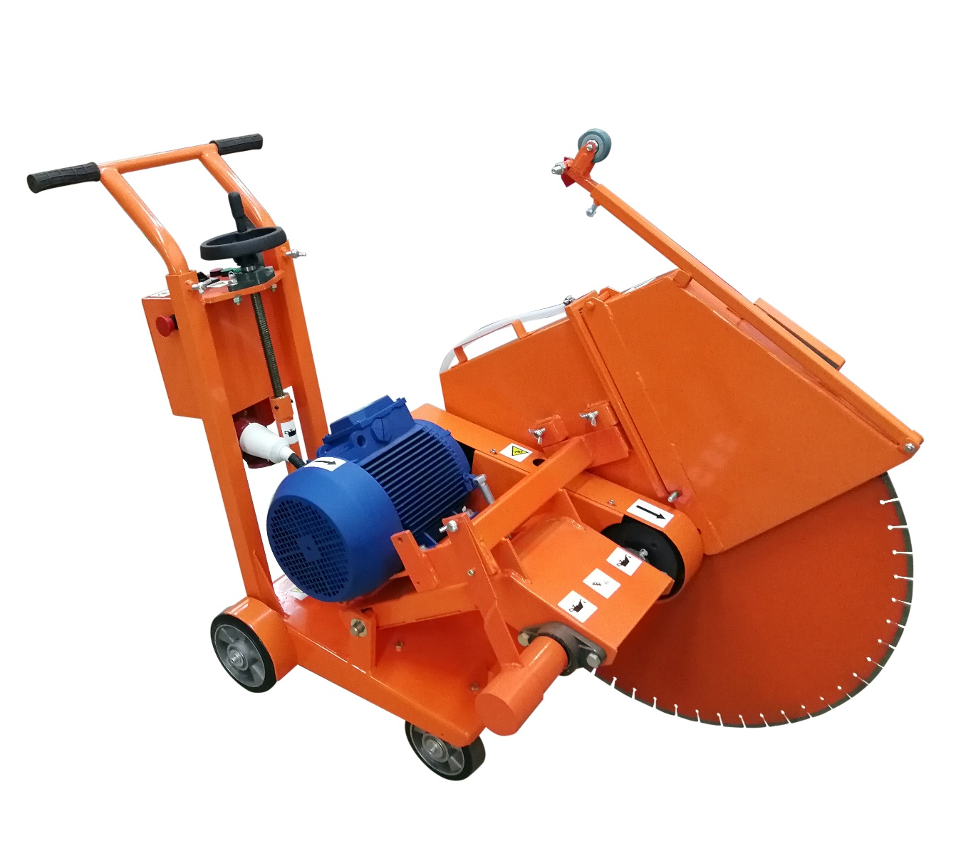
АЛМАЗНАЯ ТЕХНИКА И ПРИНАДЛЕЖНОСТИ КОМПАНИЯ ДУС
Швонарезчик DUS FS 270
максимальный диск 800 мм
максимальная глубина резки 320 мм
двигатель – электро, 380 В, 7.5 кВт
разборный на 3 части
установка диска слева и справа
размер Д*Ш*В: 1350/620/990 мм
вес: 115 кг
8 800 333 07 93 www.dus.ru

Slide 12
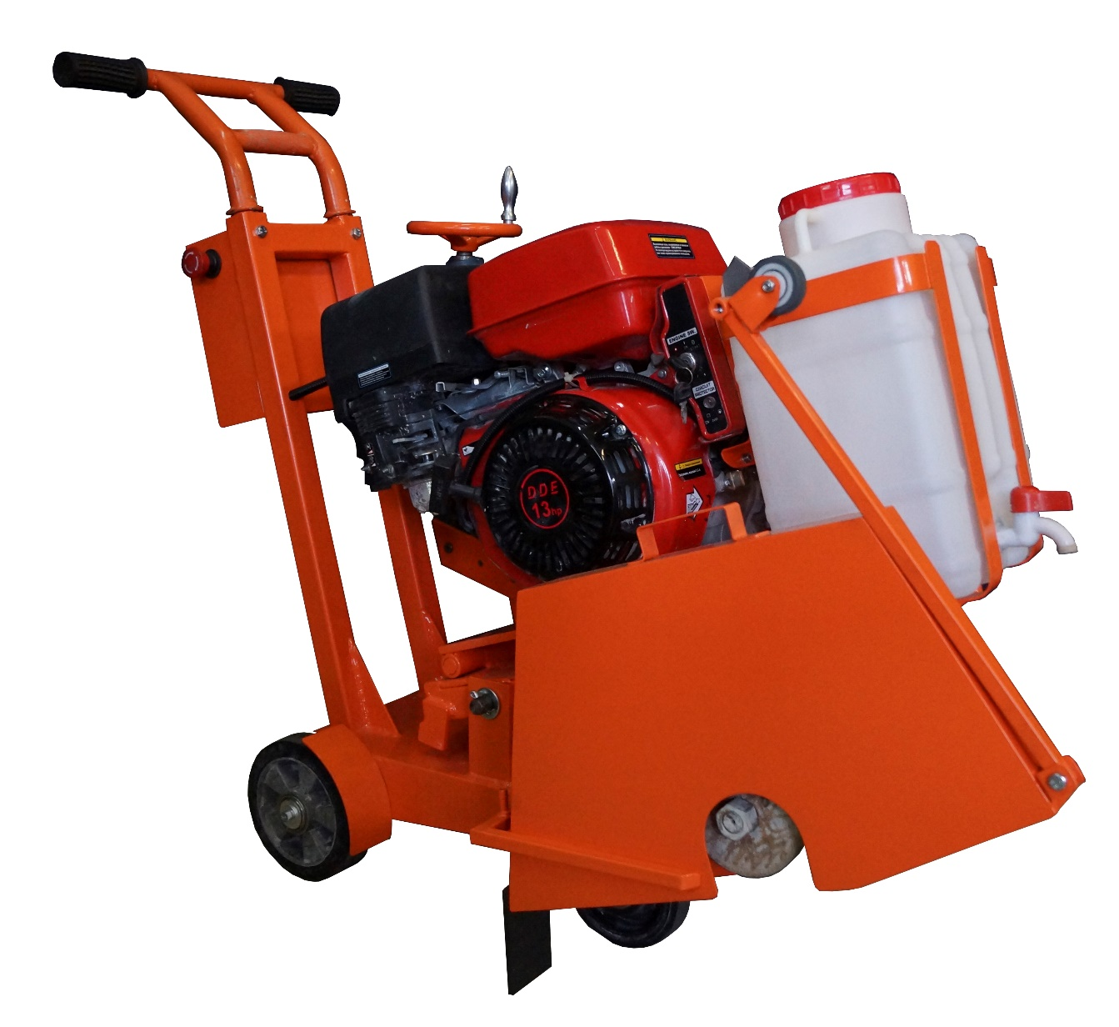
АЛМАЗНАЯ ТЕХНИКА И ПРИНАДЛЕЖНОСТИ КОМПАНИЯ ДУС
Швонарезчик DUS FS 170
максимальный диск 500 мм
максимальная глубина резки 170 мм
двигатель – бензин, четырехтактный
мощность 8.2 кВт
разборный на 3 части
установка диска слева и справа
пуск с ключа, счетчик моточасов
размер Д*Ш*В: 1350/620/990 мм
вес: 131 кг
8 800 333 07 93 www.dus.ru

Slide 13
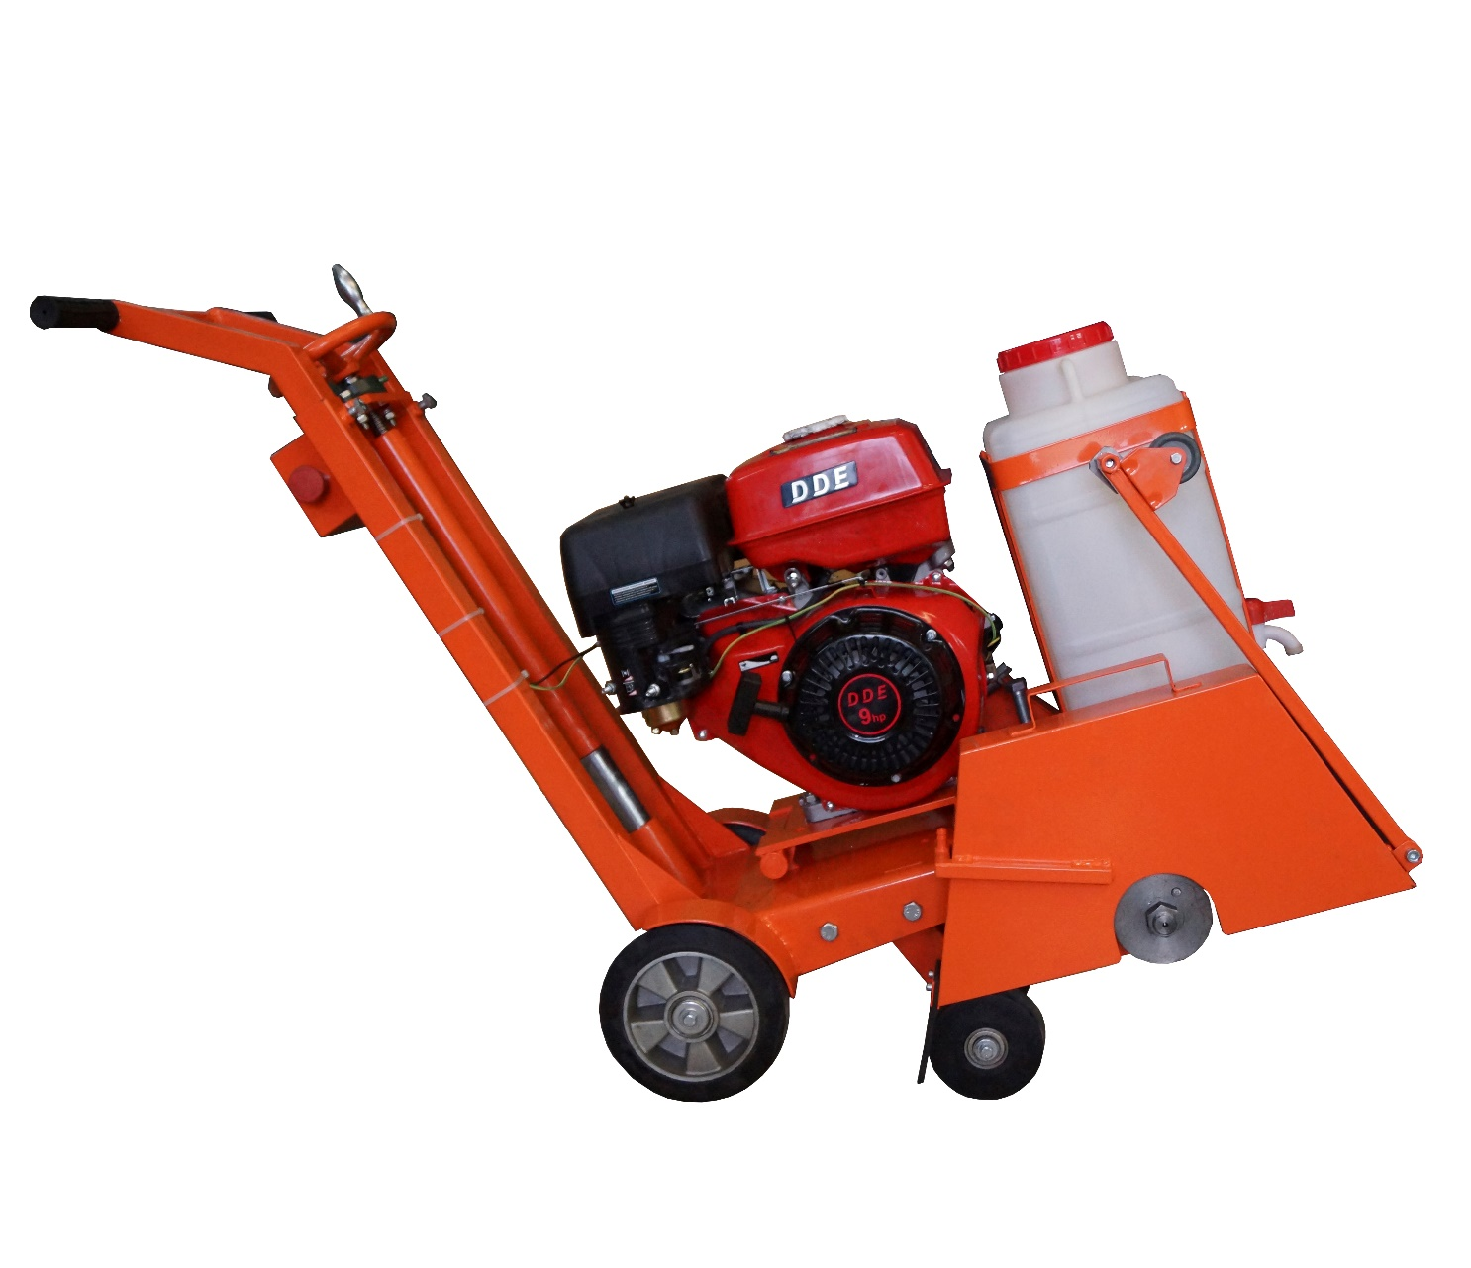
АЛМАЗНАЯ ТЕХНИКА И ПРИНАДЛЕЖНОСТИ КОМПАНИЯ ДУС
Швонарезчик DUS FS 140
максимальный диск 350/400 мм
максимальная глубина резки 120/140 мм
двигатель – бензин, четырехтактный
мощность 6.6 кВт
размер Д*Ш*В: 1350/512/825 мм
счетчик моточасов
вес: 94 кг
8 800 333 07 93 www.dus.ru

Slide 14
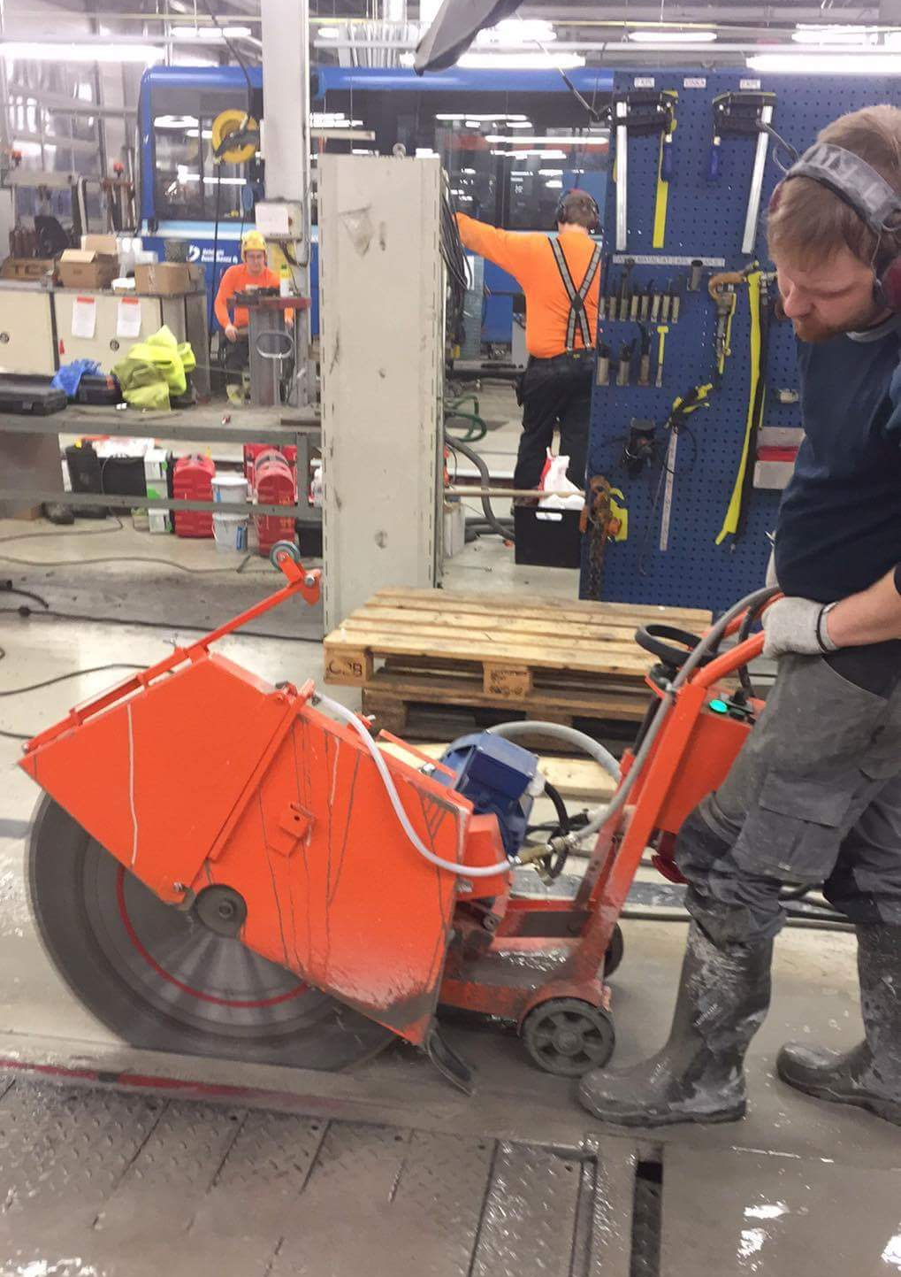
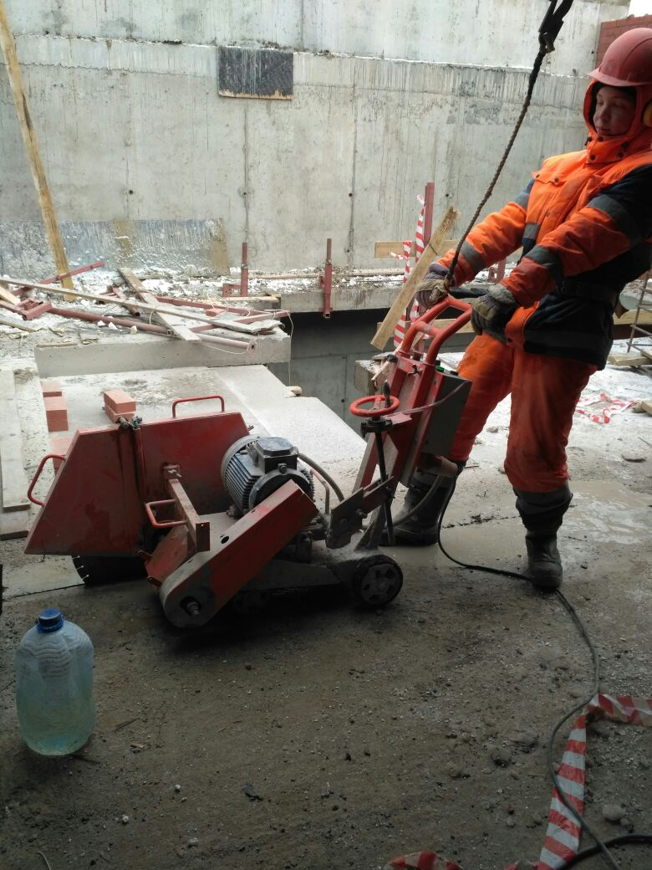
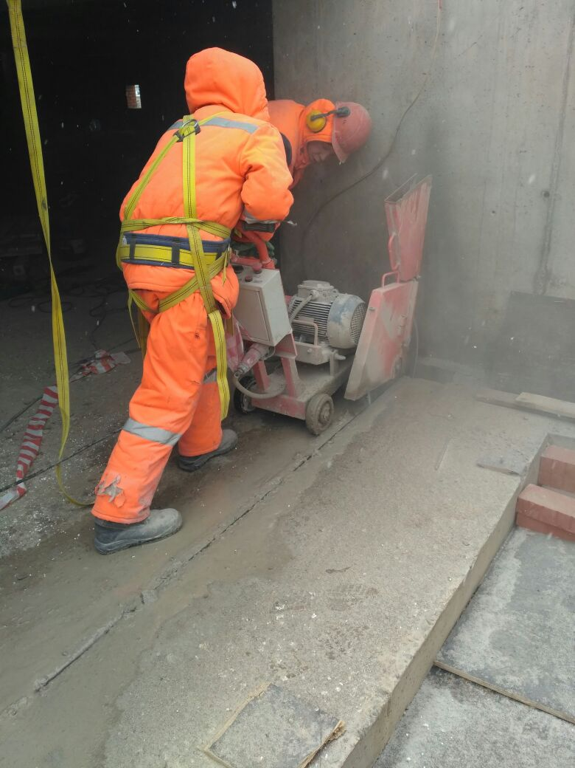
АЛМАЗНАЯ ТЕХНИКА И ПРИНАДЛЕЖНОСТИ КОМПАНИЯ ДУС
Швонарезчики DUS
8 800 333 07 93 www.dus.ru

Slide 15
АЛМАЗНАЯ ТЕХНИКА И ПРИНАДЛЕЖНОСТИ КОМПАНИЯ ДУС
Штатив для алмазного сверления DUS DS 350
максимальный диаметр сверления 400 мм
максимальная длина коронки – 600 мм
двигатели: 2.0 – 4.2 кВт
наклон стойки до 45 градусов
анкерное крепление
размер Д*Ш*В: 320*260*1130 мм
вес: 23 кг
8 800 333 07 93 www.dus.ru

Slide 16
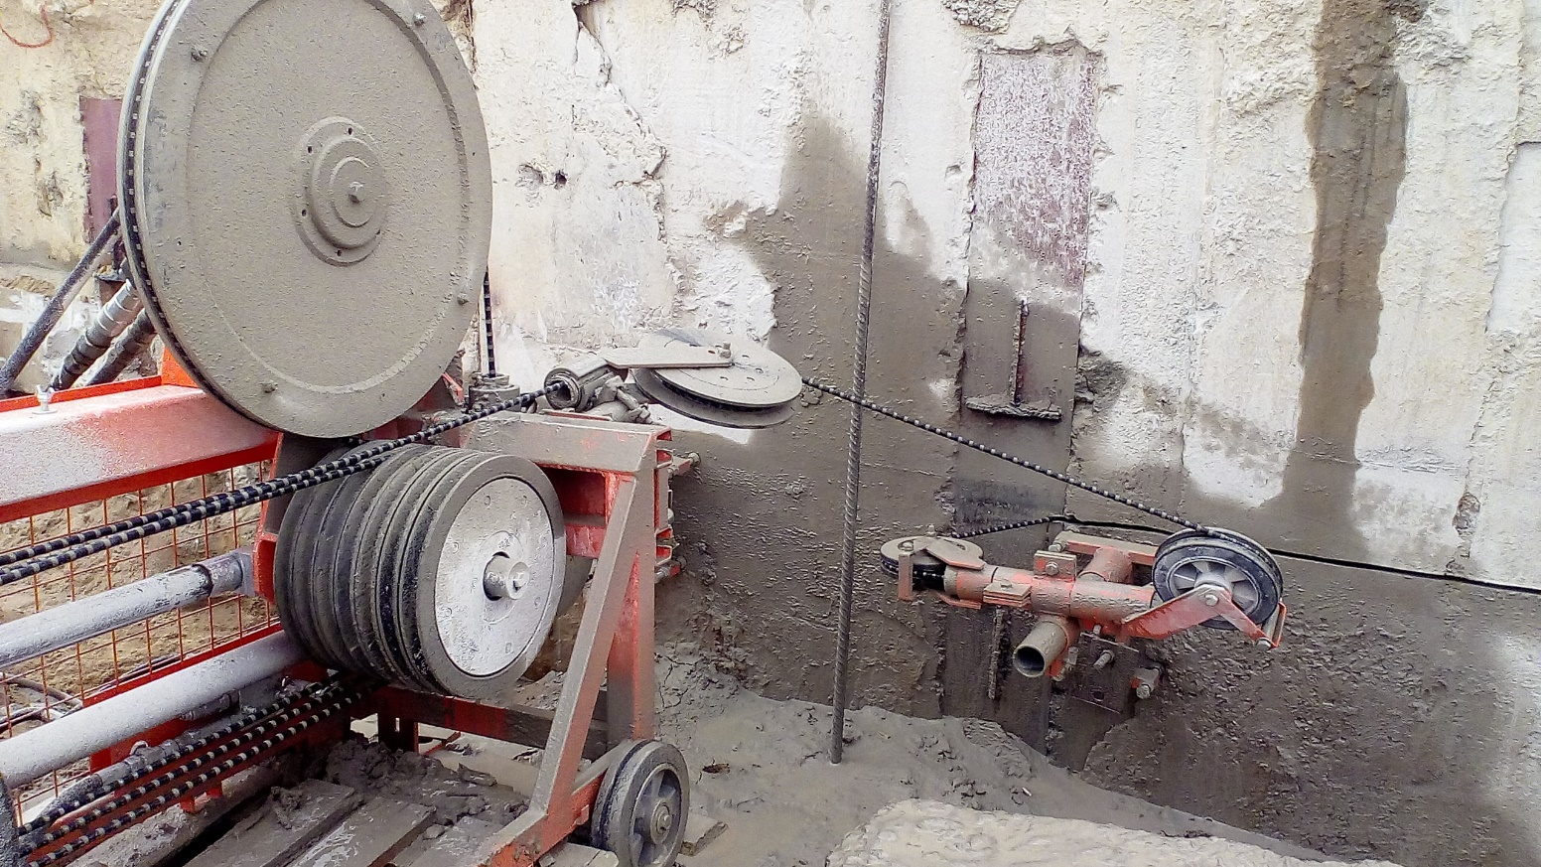
АЛМАЗНАЯ ТЕХНИКА И ПРИНАДЛЕЖНОСТИ КОМПАНИЯ ДУС
Принадлежности DUS: КАНАТНАЯ РЕЗКА
стойки «велосипеды»
погружные колонны
освобождающие ролики
бандажи и ролики для:
Cedima
Tyrolit
Hilti
Braun
втулки для соединения каната
8 800 333 07 93 www.dus.ru

Slide 17
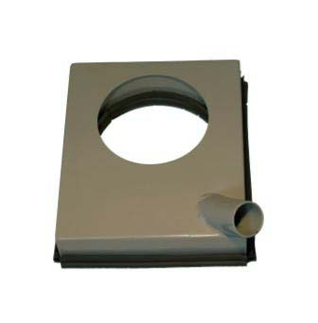
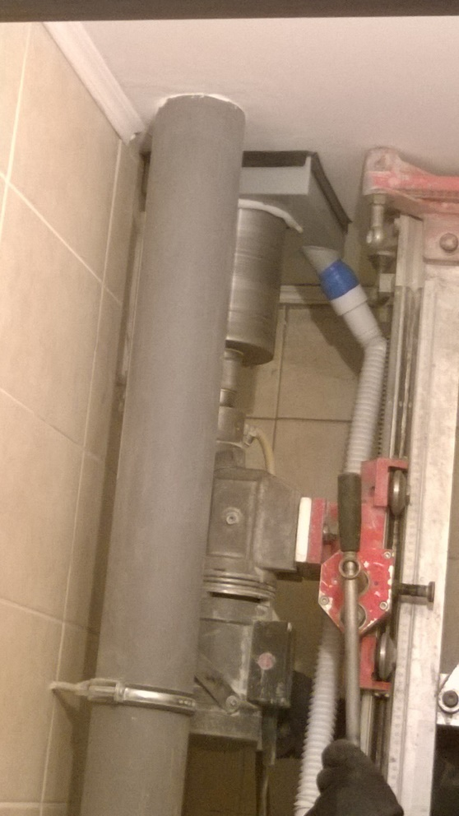
АЛМАЗНАЯ ТЕХНИКА И ПРИНАДЛЕЖНОСТИ КОМПАНИЯ ДУС
Принадлежности DUS: АЛМАЗНОЕ СВЕРЛЕНИЕ
водосборные кольца
О – образные
U – образные
V – образные
баки для подачи воды с подогревом
переходники 1 ¼, ½, Hilti
удлинители 300 и 500 мм
8 800 333 07 93 www.dus.ru

Slide 18
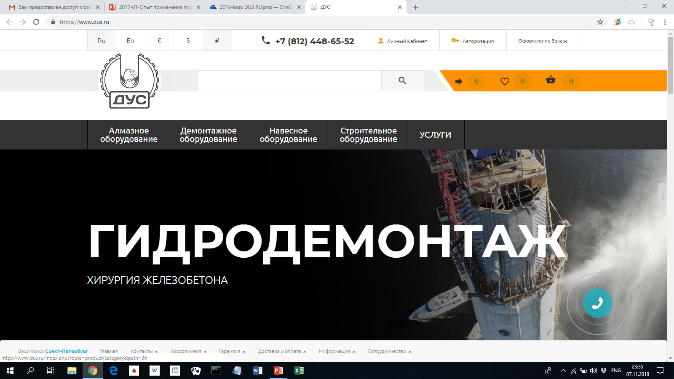
АЛМАЗНАЯ ТЕХНИКА И ПРИНАДЛЕЖНОСТИ КОМПАНИЯ ДУС
Приглашаем дилеров к сотрудничеству!
Благодарим за внимание!
8 800 333 07 93 www.dus.ru

